Slide 1
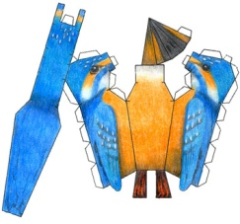
‘Nature & nurture’ van conceptcartoons in genetica
Alice Veldkamp
Lerarenopleider COLUU
Horst Wolter
Onderwijs- en curriculum- ontwikkeling
Educatieve illustraties
Notes:
Vooraf:
Bij de deur: printstartsheet ppt -> Alice print deze
Werkblad cartoons neerleggen in trio’s (tafelopstelling in trio’s) -> werkblad aanpassen Horst-> mailt naar Alice-> print in deelnemer aantallen
Ophangen aan de muur -> conceptcartoons,orgineel , Horst, Horst in andere talen, enkele andere varianten -> print, posterplakband -> Alice
Placemat (2verschillende) -> Horst printen A3
Werkblad Zelf conceptcartoons maken -> aanvullen Alice -> opsturen Horst -> Alice print
Kijken in zaal of programma ergens anders kan, ach anders laten we gewoon de ppt zien. Er is nu al zoveel wat deelnemers vooraf moeten/kunnen bekijken.
Meenemen -> geeltjes en andere kleuren Alice

Slide 2
Programma
Korte theoretisch inleiding:
Waarom aandacht besteden aan voorkennis?
Wat is een conceptcartoon?
Concept cartoons in de klas:
Op welke manier kan je concept cartoons inzetten?
Een voorbeeld werkvorm
Eigen concept cartoons:
Zelf conceptcartoons maken
Bekijken & bespreken eigen conceptcartoons
Afronding
Notes:
We willen echt een workshop geven (wat wijs is op de zaterdagochtend) dus de theoretische inleiding willen we zo kort mogelijk houden. We zitten met een zeer gevarieerd publiek, docenten, studenten, lerarenopleiders, ontwikkelaars en onderzoekers (?). Heb je aanvullingen, ervaringen of vragen -> stel ze ons terwijl we rondlopen en iedereen aan het werk is. Interessant voor iedereen? Dan nemen we het mee in de plenaire afronding. Korte theoretisch inleiding: - voorstellen en waarom: 10 min - wat is cc? 5 min (niet uitgebreid nabespreken)
Concept cartoons in de klas: -inl 5 min -placemat: 10 min
Eigen concept cartoons: - mk: 30 min - comm: 2* 5 min (10 min)
Nabespreking: 10 min

Slide 3
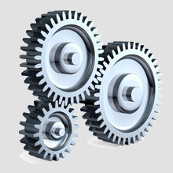
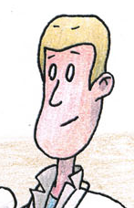
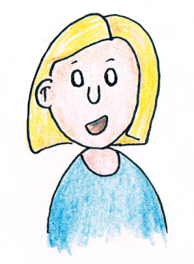
Waarom aandacht besteden aan voorkennis?
Niks beïnvloedt leren zoveel als dat wat mensen al weten
Stimuleer het denken: help leerlingen hun gedachten te verwoorden
Dit geeft docent én leerling zicht op (on)begrip
!!
Notes:
Voorkennis ruim interpreteren: ook leerlingdenkbeelden, pre- en misconcepten.
Je gedachten moeten verwoorden helpt je zicht krijgen op eigen (on) begrip en helpt docent zicht krijgen op voorkennis (misconcepten, preconcepten) en ontwikkeling begrip -> learning by explaining (oftewel ‘hardop denken’)
voorkennis ophalen belangrijk -> Niks beïnvloedt leren zoveel veel als dat wat mensen al weten -> negeren blijkt niet effectief voor leerproces.

Slide 4
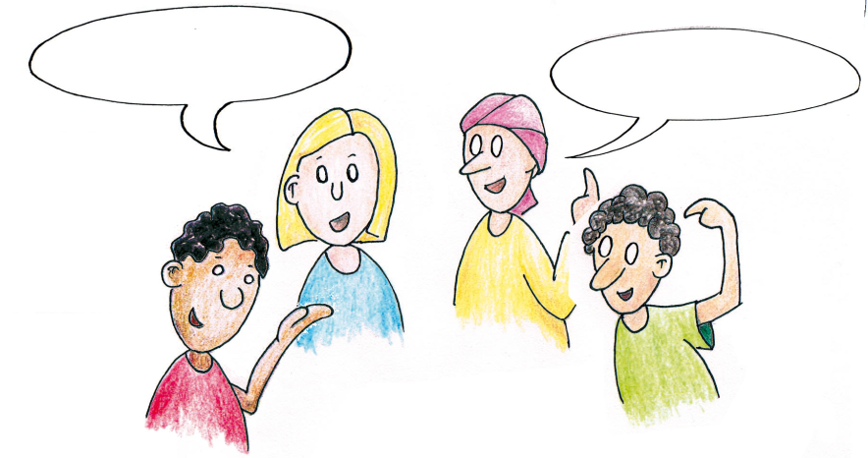
Wat is een conceptcartoon?
Vergelijk de cartoons:
Vragen
Hoe laten de verschillende cartoons je nadenken?
Wat zijn de verschillen tussen cartoon 2 en de rest?
Bespreek dit met je groepje (5 min)
Notes:
Plenair groepjes langs
-> Noem per groepje één aspect dat je opvalt

Slide 5
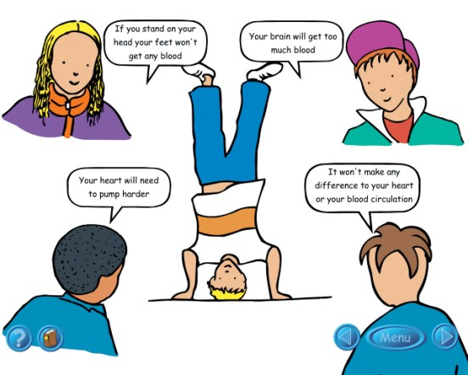
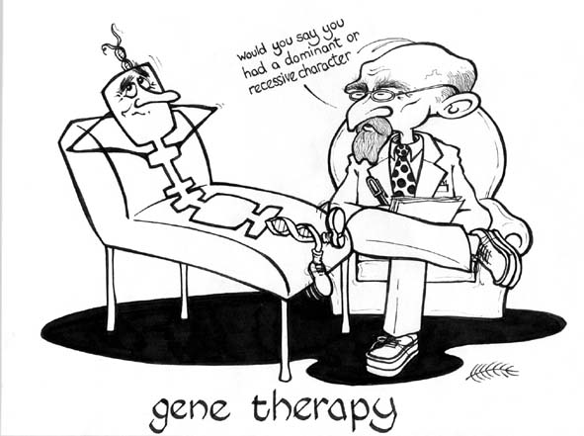
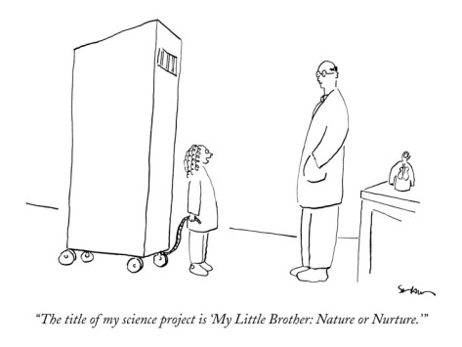
1
2
Vergelijk deze 5 cartoons. -Hoe laten de cartoons je nadenken?
- Wat zijn de verschillen tussen cartoon 2 en de rest?
3
4
5

Slide 6
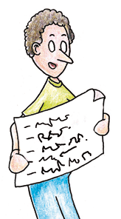
Criteria concept cartoons
alledaagse verschijnselen of situaties
alternatieve verklaringen (incl de wetenschappelijk geaccepteerde)
elke verklaring zelfde status
plausibel voor leerling
vaak voorkomende pre/mis-concepties
in leerlingentaal
met lege tekstballon
Notes:
Niet overschrijven, je krijgt een lijstje

Slide 7
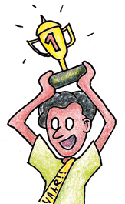
Kracht van concept cartoons
Lage drempel: ‘uitnodigend’ en ‘motiverend’
Veiligheid: Leerling kan zich verschuilen achter een mening van figuur
Ondersteunen: de figuren helpen leerlingen formuleren
Wisselen van rol: leerling is beoordelaar van een mening ipv docent.
Cognitief conflict: tegenstrijdige maar elk op zich plausibele verklaringen: ‘Wat is het nu?’ Leidt tot: ‘need to know’ !

Slide 8
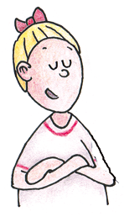
Onderzoek 2012 Kruit, Wu en van de Berg
Ll uit groep 7
Notes:
LLn Groep 7

Slide 9
Wanneer & hoe kan je concept cartoons inzetten?
Wanneer?
- Starter
- Verwerking
- Toetsing
Hoe? voorbeelden:
Plenair
Onderwijsleergesprek
Rollenspel (verdedig een standpunt)
Groepjes
Placemat
Denken, delen, uitwisselen
Tekstballon aanvullen
Individueel
o.a. essay
Notes:
Hoe je een werkvorm gebruikt is afhankelijk van het doel dat je met de werkvorm hebt. Ook in het boek ‘Gen in beweging’ staan tips

Slide 10
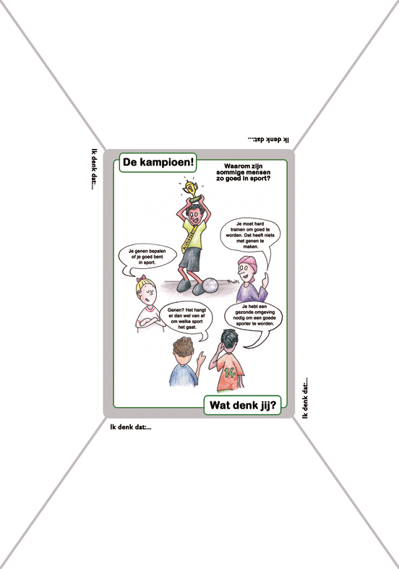
De placemat
Ieder vult in (als leerling) in de lege ruimte:
- Wie heeft gelijk? En waarom?
2. Draai placemat één slag rond:
- Geef feedback op het antwoord.
3. Draai placemat één slag rond:
-Idem als 2.
4. Formuleer één antwoord waar iedereen achter staat.
Notes:
Nabespreking plenair: - evt: op welk standpunt kwamen jullie uit? 2 groepjes per cartoon
Hoe werkte deze werkvorm? Kwamen jullie eruit als lln? - evt. Hoe zou je hem aanpassen voor jou klas?
Wat kun je als docent met de producten?
> Vastleggen van ll-reacties

Slide 11
De placemat
Notes:
Nabespreking plenair: - op welk standpunt kwamen jullie uit? 2 groepjes per cartoon
Hoe werkte deze werkvorm?
Wat kun je als docent met de producten?

Slide 12
De placemat
Notes:
Nabespreking plenair: - op welk standpunt kwamen jullie uit? 2 groepjes per cartoon
Hoe werkte deze werkvorm?
Wat kun je als docent met de producten?

Slide 13
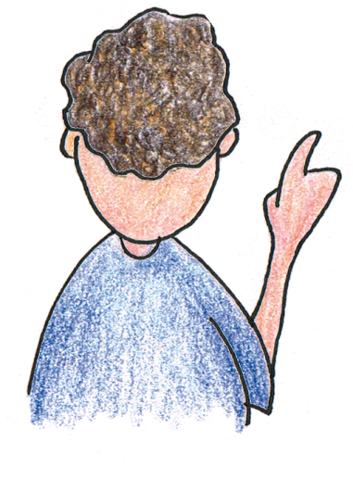
Zelf conceptcartoons maken
Bepaal het (mis)concept dat je wilt behandelen
Brainstorm pre/mis-concepten en alternatieve ideeën rond dit (mis)concept
Selecteer er 3-4
Maak de conceptcartoon af mbv het invulblad. Gebruik de criteria.
Wil je tekenhulp? Vraag Horst of andere tekenaar in de zaal.
Notes:
Redenen: er bestaan weinig conceptcartoons over genetica en door zelf maken leer je de het idee van een concept cartoon goed kennen.
Plan B: noteer op een genetica cartoon van Horst feedback ; bijvoorbeeld: verbetering teksten.

Slide 14
Afronding
Geef je resultaat (voor zover af) door aan het volgende groepje.
Je ontvangt een cartoon van een ander groepje. Schrijf op gele plakbriefjes je commentaar en plak ze op de cartoon.
- Commentaar = tops en tips
Evt. geef de placemat + beschreven geeltjes door naar het volgende groepje. (Na afloop kun je alle cartoons op je gemak bekijken)
Lever in bij Alice/Horst.
Notes:
evt,. tafel klaarzetten voor eindproduct met comm als showroom OF Alternatief einde: ben je klaar met groep -> hang je cartoon op, geef commentaar op volgende die komen vai geeltjes
Klaar: bekijk de anderen op muur.
Wel nog graag plenair afsluiten.

Slide 15
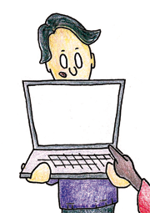
Na deze workshop
De cartoons komen op www.ecent.nl http://www.ecent.nl/artikel/2725/Conceptcartoons/view.do
Daar is nog meer te vinden: - artikel over concept cartoons - de lege formats - alle genetica cartoons in NL en EN uit het boek ‘Genetica in beweging’ - materiaal van deze workshop - materiaal van / voor de lerarenopleiding

Slide 16
En wat denk je nu?
Ga je ermee aan de slag?
Notes:
Nabesprekingsvragen - Hoe bruikbaar zijn conceptcartoons in jou klas? - wat heb je nog nodig om aan de slag te gaan?

Slide 17
Misconcepten over genetica
Misconceptenbank van het Ruud de Moor-centrum Link: klik hier (hoofdstuk 14 t/m 17)
2 artikelen over misconcepten in genetica
1. Dikmenli M., Cardak O.,Ahmet Kiray S.(2011) Science Student Teachers’ Ideas about the ‘Gene’ Concept Link: klik hier
2. Lewis J. and Kattman U. (2004) Traits, genes, particles and information - revisiting students' understandings of genetics International Journal of Science
Inventariseren in je eigen klas!
Vooraf nav stellingen
Verzamelen door de jaren heen nav toetsen

Slide 18
Bronnen en materiaallijst
Artikelen
- Pedagogical link making, Scott et al 2012
- ‘How people learn’ Ausubel in Bransford 2000 (zie ook het vervolg: ‘How students learn’ 2010)
- Concept cartoons: what have we learnt?; S.Naylor, B.Keogh, 2011
- Kinderen aan het experimenteren zetten via concept cartoons; P.Kruit, F.Wu, E. van de Berg, 2013
Boeken
- Genetica in beweging, de moeite waard om te leren; M. Domis-Hoos, M.Kapteijn, D.J.Boerwinkel, Link: klik hier
- Concept cartoons in Science education Revised Edition (CD), S.Naylor, B.Keogh, 2000
Cartoons
- http://www.ecent.nl/artikel/2725/Conceptcartoons/view.do
- http://www.millgatehouse.co.uk/projects/concept-cartoons-project

Slide 19
Sluikreclame
Horst Wolter Educatie en illustratie
hhwolter@gmail.com
www.crossbillguides.org

